Slide 1


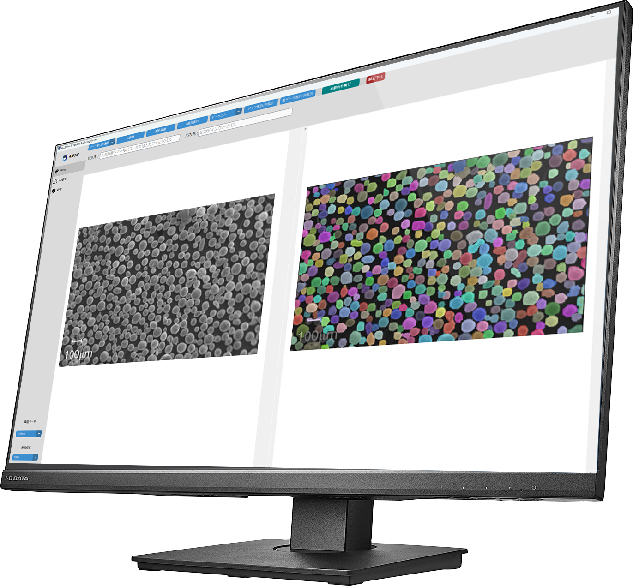
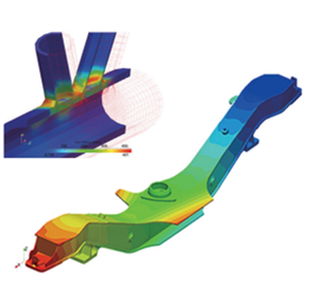


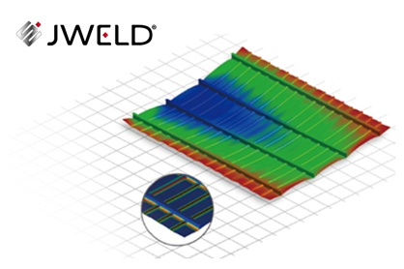

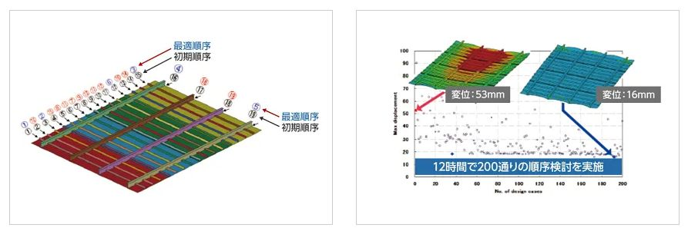
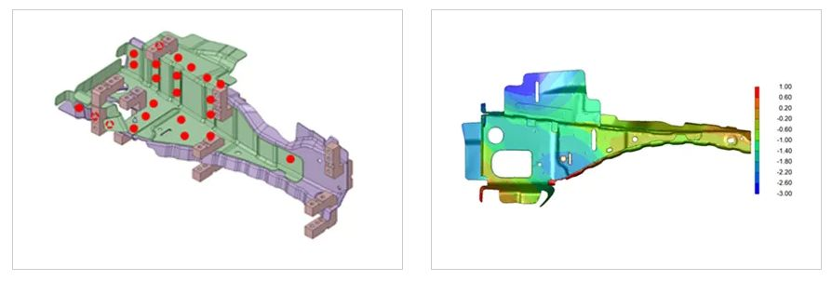
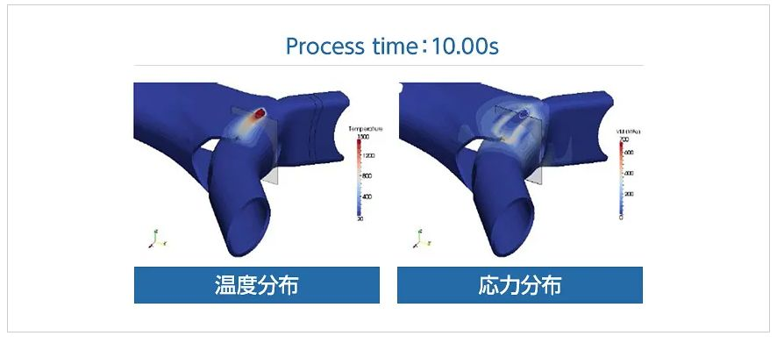
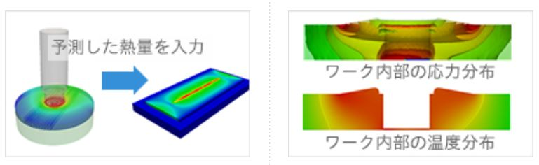
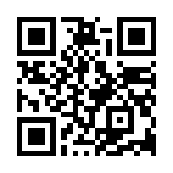

×
ソフトウェアの快適な動作に
お勧めのワークステーション
溶接シミュレーションソフトウェア
JWELDは、素形材制作・接合／組立・仕上げ加工・熱処理といった複雑な生産工程をPCで解析できる生産技術解析プラットフォーム
JWELDは、接合科学研究所で開発された固有ひずみ解析ソルバーJWRIANをベースに開発された独自ソルバーに、日本語の操作画面を組み合わせた溶接変形解析ソフトウェアです。船体パネルなどの大規模構造物だけでなく配管などの薄板構造物の計算が可能です。最適化機能が、変形を低減する溶接順序を自動作成します。
JWELDの機能
JWELDは、金属同士をくっつける「溶融溶接」と、摩擦の力で混ぜ合わせて接合する「摩擦攪拌接合（FSW）」という2種類の生産技術を対象とし複数のパッケージ群から構成
接合から熱処理まで、
現場の生産工程をデジタルで再現・評価
Welding MEGA：溶融溶接解析（固有ひずみ法）
Spot Welding：スポット溶接組み立て解析
Welding Designer ：溶融溶接解析（熱弾塑性法）
摩擦攪拌接合解析：Friction Stir Welding (FSW)
ツール周りの攪拌現象を計算する機能とツール周辺の発熱量を用いた接合変形を計算する機能の２つの計算機能により構成されています。
JWELDは、接合、組み立て・仕上げ加工、熱処理といった複雑な生産工程を、コンピューター上で解析できる生産技術解析プラットフォームです。熟練の技術者の経験と知識をデジタルに落とし込み、加工や接合が製品に与える影響を総合的に評価。専門知識がなくても日本語設定の直感的なインターフェイスで、誰でも簡単にモデル作成から解析、改善提案まで行えます。
有限要素解析の専門的な知識を必要とせず、日本語の設定画面で簡単にモデルを作成できるため、解析選任者が不在の製造現場でも活用いただけます。
アプライド株式会社 広域システム営業部 mail : hpc-pro@applied-net.co.jp
■関東営業部 東京都千代田区神田須田町1-2-7 8F ☎ TEL：03-5280-9255
■東海営業部 名古屋市西区上名古屋3-25-28 5F ☎ TEL：052-325-2782
■関西営業部 大阪市淀川区西中島2-14-6 5F ☎ TEL：06-6838-4123
■九州営業部 福岡市博多区上牟田1-6-23 ☎ TEL：092-481-7812

Slide 2

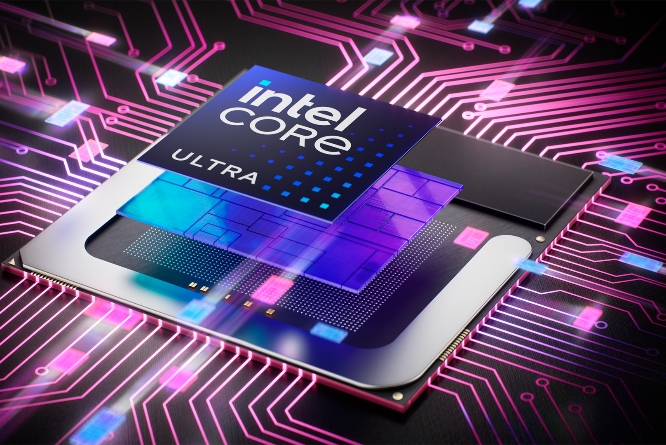
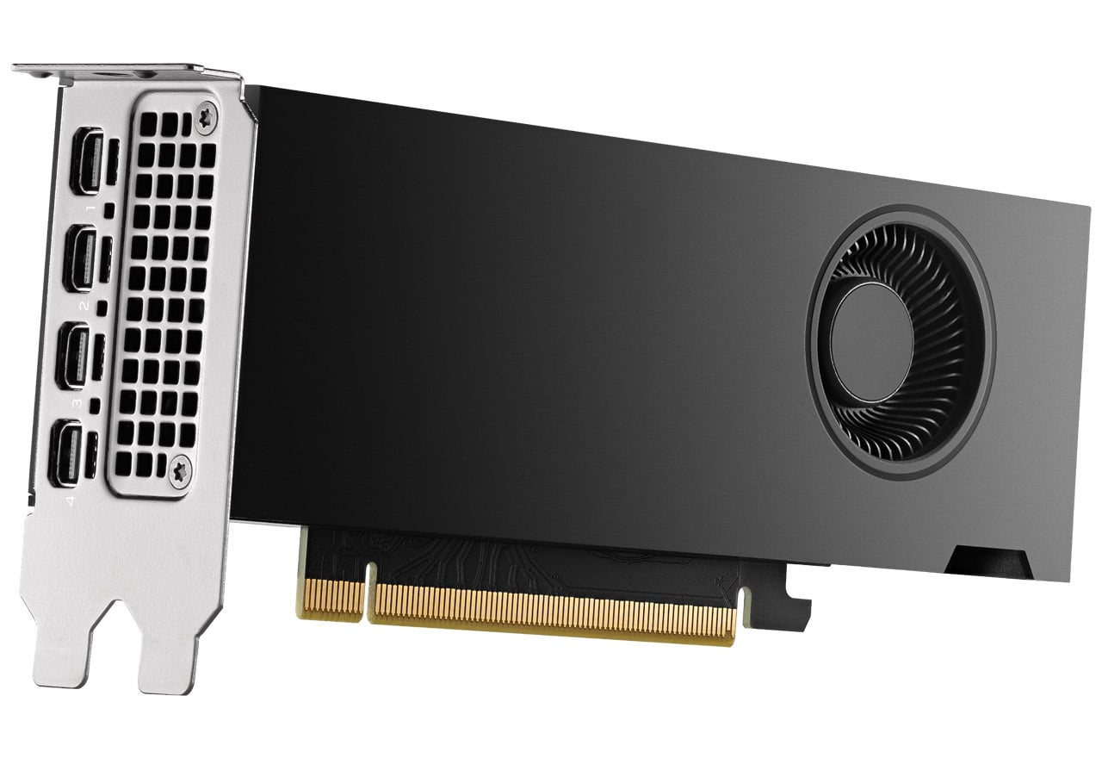
×
ソフトウェアの快適な動作に
お勧めのワークステーション
高性能CPUマルチコア並列計算とGPU計算の構成で設計者CAEの時短に最適
最新のCore Ultra7 搭載
AIの処理を行う専用プロセッサー
”NPU”を搭載したハイエンドクラス
のCPUを採用!
NVIDIARTXPRO2000搭載
最先端のBlackwellアーキテクチャ!
高速なパフォーマンス、高度な機能、最大 16GB GPUメモリ！ コンパクトで電力効率に優れたフォーム ファクター
JWELD 推奨モデル スペック
■ OS：Windows 11 Pro 64bit
■ CPU：intel Core Ultra 9 285K 24C(P8+E16) 24T/P3.7-5.5GHz/L2:40MB/L3:36MB
■ CPUファン：簡易水冷式クーラー（水冷一体型/360mmラジエター/120mmFAN×3）
■ メモリ：64GB(32GB×2) DDR5-5600（PC5-44800）
■ ストレージ：SSD 1TB (M.2 NVMe) + HDD 8TB（7200rpm/高耐久仕様）
■ GPU：NVIDIA RTX PRO 2000 Blackwell 16GB-GDDR7
■ 電源：1000W 80PLUS GOLD認証
■ 保証：1年間センドバックハードウェア保証
上記仕様からカスタマイズも承ります。メモリ・ストレージの増設やグラフィックボード・OSの変更、また冷却性や耐久性が高い部品へのアップグレードも可能です。
アプライドオリジナルBTO
JWELD 推奨PC 設計者CAE向け
Be-Clia Type-ZU2V2-9 カスタマイズモデル
価格はお問い合わせください
カスタマイズのご要望も承ります
アプライド株式会社 広域システム営業部 mail : hpc-pro@applied-net.co.jp
■関東営業部 東京都千代田区神田須田町1-2-7 8F ☎ TEL：03-5280-9255
■東海営業部 名古屋市西区上名古屋3-25-28 5F ☎ TEL：052-325-2782
■関西営業部 大阪市淀川区西中島2-14-6 5F ☎ TEL：06-6838-4123
■九州営業部 福岡市博多区上牟田1-6-23 ☎ TEL：092-481-7812

